Slide 1
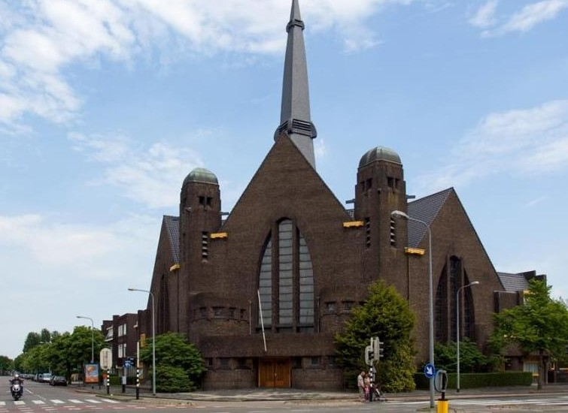
Notes:
1

Slide 2
‘Beeld van God, de onzichtbare, is hij,
eerstgeborene van heel de schepping:
in hem is alles geschapen
alles in de hemel en alles op aarde,
het zichtbare en het onzichtbare,
vorsten en heersers, machten en krachten.’
Kolossenzen 1, 15-16.
Notes:
2

Slide 3
‘Hij is het hoofd van het lichaam, de kerk.’
Kolossenzen 1, 18.
Notes:
3

Slide 4
‘Hij is het hoofd van het lichaam, de kerk.
Oorsprong is hij, eerstgeborene van de doden.’
Kolossenzen 1, 18.
Notes:
4

Slide 5
Notes:
5

